Slide 1
Bemelegítő:
(– 3) + (– 15) =
(+12) + (– 7) =
(– 23) + ( +14) =
(+ 15) – (+ 20) =
(– 9) – ( + 21) =
(– 40) – (– 58) =
(– 6) · (– 5) =
(– 56) : (+ 8) =
L = – 9
☺ = – 7
Á = – 18
K = + 30
A = – 5
L = + 5
T = – 30
O = + 18

Slide 2
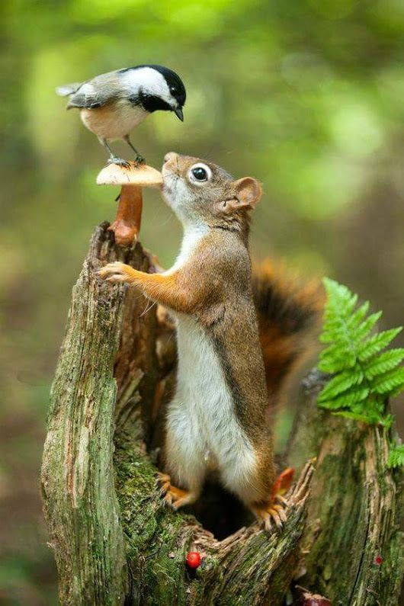
(– 3) + (– 15) = -18
(+12) + (– 7) = 5
(– 23) + ( +14) = -9
(+ 15) – (+ 20) = -5
(– 9) – ( + 21) = -30
(– 40) – (– 58) = 18
(– 6) · (– 5) = +30
(– 56) : (+ 8) = -7
Á = – 18
L = + 5
L = – 9
A = – 5
T = – 30
O = + 18
K = + 30
☺ = – 7

Slide 3
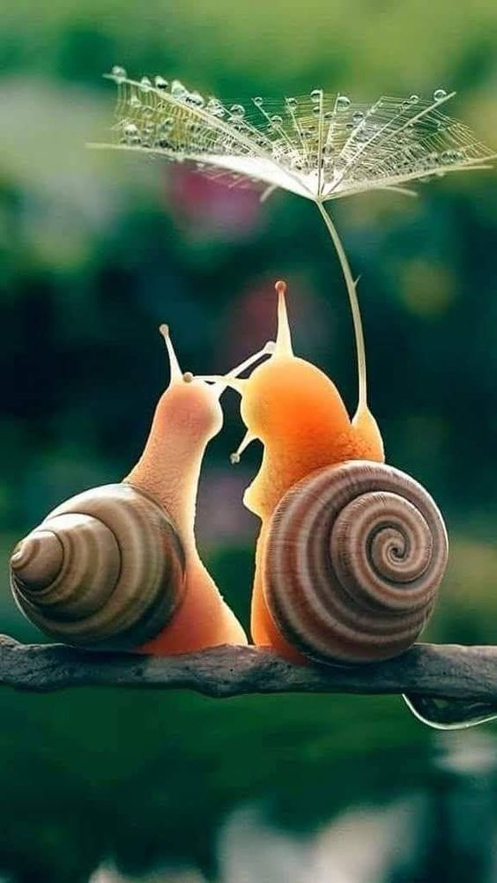
x | -3 | +3 | -7 | +9 | -3
y | -2 | -2 | +5 | +4 | +3
|x|
|y|
x + y
x · y
|x · y|
|x| · |y|
|x| + |y|
|x + y|

Slide 4
x | -3 | +3 | -7 | +9 | -3
y | -2 | -2 | +5 | +4 | 3
|x| | 3 | 3 | 7 | 9 | 3
|y| | 2 | 2 | 5 | 4 | 3
x + y | -5 | 1 | -2 | 13 | 0
x · y | 6 | -6 | -35 | 36 | -9
|x · y| | 6 | 6 | 35 | 36 | 9
|x| · |y| | 6 | 6 | 35 | 36 | 9
|x| + |y| | 5 | 5 | 12 | 13 | 6
|x + y| | 5 | 1 | 2 | 13 | 0

Slide 5
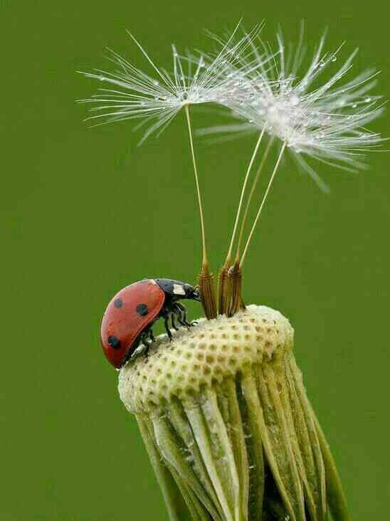
Döntsétek el, hogy igazak-e az állítások!
Segít benne az előző feladat.
Az összeg abszolút értéke megegyezik a tagok abszolút értékének összegével.
A szorzat abszolút értéke megegyezik a tényezők abszolút értékének szorzatával.

Slide 6
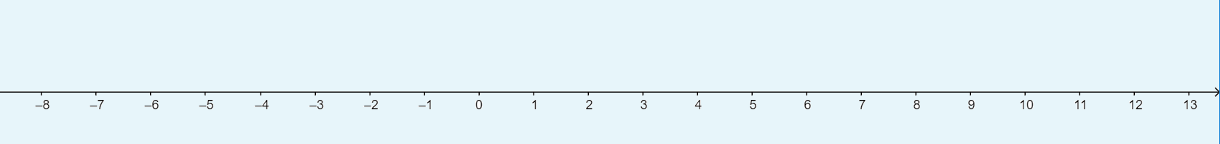

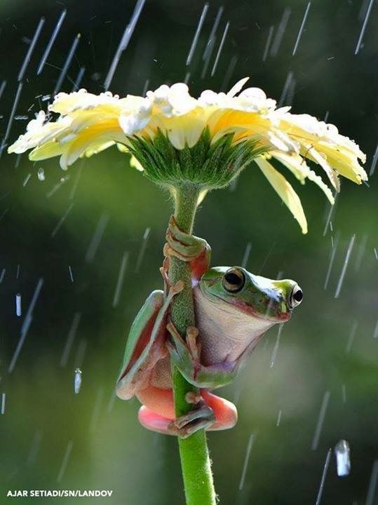
Egy kis béka ugrál a számegyenesen. Írd le a matematika nyelvén hogy tudna egyetlen ugrással a célba érni, ha
+ 3-tól indul és útvonala a következő:
5 ugrás balra
3 ugrás balra
18 ugrás jobbra
25 ugrás balra
7 ugrás jobbra
+3 – 5 -3 + 18 – 25 + 7 =
+3 -3 + 18 + 7 – 25 – 5 =
- 5

Slide 7
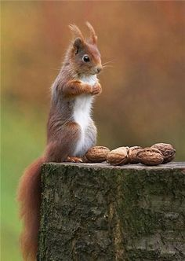
Az ősz beálltával a mókuscsalád összeszámolta ki mennyi mogyoróval várja a telet. A mogyorókat közös odúban tárolják, így előfordulhat, hogy valaki többet evett mint amennyit szedett. Segíts nekik és írd le a matematika nyelvén, majd számold ki kinek mekkora a vagyona!
Mekkora „vagyonuk” van összesen?
Misi 73 szemet szedett, de éhes volt és 28 szemet megevett belőle
Mikinek 25 mogyorója volt, de a héten csak játszott, semmit se szedett, viszont megevett 58 szemet
Mici 54 mogyoróval tartozott, de sikerült a tartozásából 23 –at megadni
Marcsi tartozott a szomszéd mókusnak 26 mogyoróval, de sikerült betakarítania 110 szemet
Marcinak volt 83 mogyorója és szedett mellé még 52 –t

Slide 8
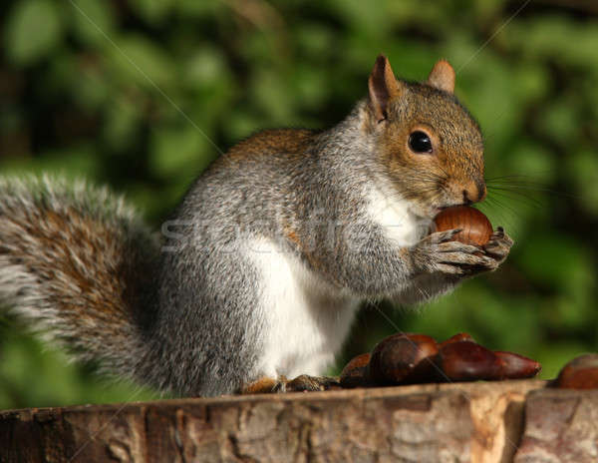
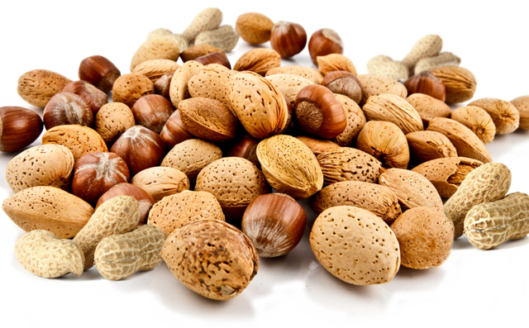
Misi: + 73 – 28 = + 45
Miki: + 25 – 58 = - 33
Mici: - 54 – ( - 23) = - 31
Marcsi: - 26 + 110 = + 84
Marci: + 83 + 52 = + 135
Összesen: + 45– 33 – 31 + 84 + 135 = 200

Slide 9
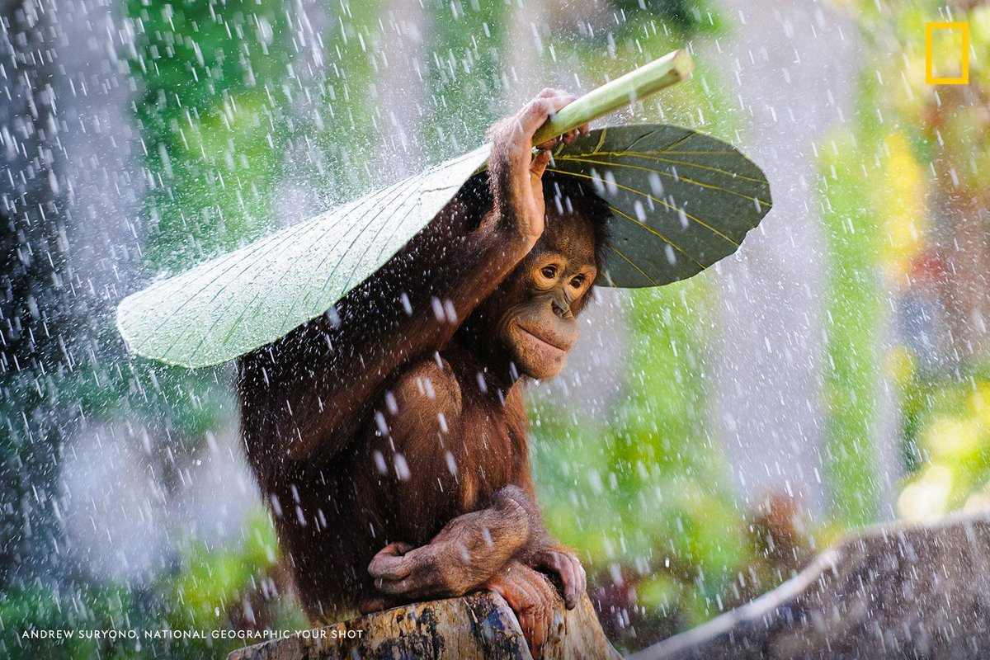
Maki füzete megázott ezért néhány szám eltűnt a bűvös négyzetekből.
Segíts neki visszaírni a hiányzó számokat!
-2
 | -1
2 |  | 0
 | - 1400 | 245
14 | 938
 | 476
1
-9 | -1
5

Slide 10
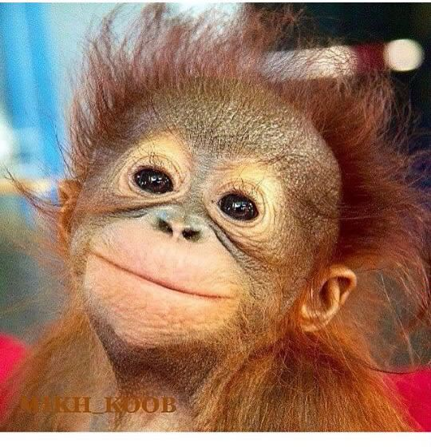
1 | +3 | -7
-9 | -1 | 7
5 | -5 | -3
+1169 | - 1400 | 245
14 | 938 | -938
-1169 | 476 | +707
Köszönöm! ☺
-2 | +3 | -4
-3 | -1 | +1
2 | -5 | 0

Slide 11
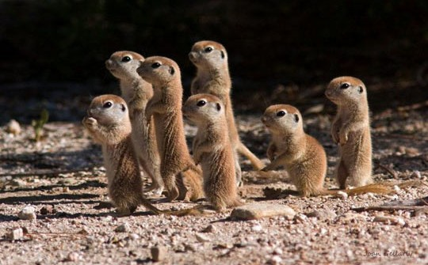
A ZOO-suliban a prérikutyák épp matematika órán vannak. Csak akkor juthatnak hozzá kedvenc csemegéjükhöz, ha az alábbi feladatokat sikerül leírniuk műveleti jelekkel és ki tudják számolni az eredményeket. Segíts nekik!
a) – 45 és 35 összegének (- 8 )-szorosa
b) – 34 és – 14 különbségének az ötödrésze
c) – 48 hatodrészének és 28-nak a különbsége
d) +40 –nek és (–8) ötszörösének az összege

Slide 12
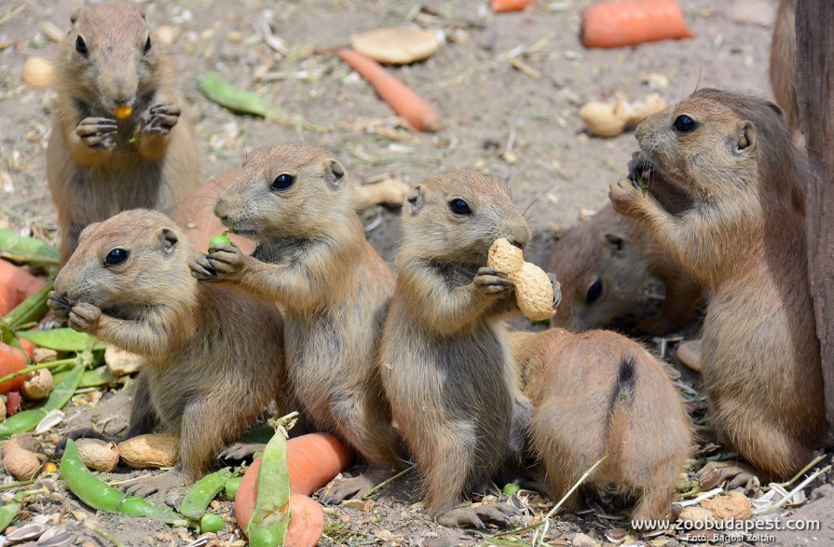
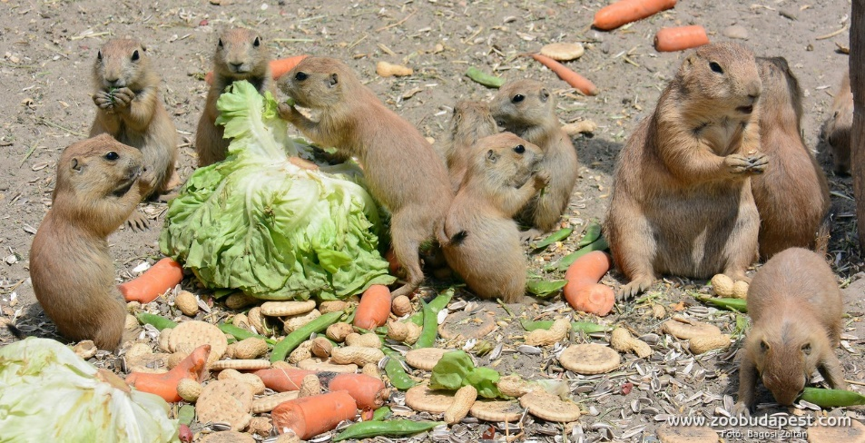
– 45 és 35 összegének (- 8 )-szorosa
( - 45 + 35 ) · ( - 8 ) = - 10 · ( - 8 ) = + 80
b) – 34 és – 14 különbségének az ötödrésze
[-34 – (- 14)] : 5 = - 20 : 5 = - 4
c) – 48 hatodrészének és 28-nak a különbsége
- 48 : 6 – 28 = - 8 – 28 = - 36
d) +40 –nek és (–8) ötszörösének az összege
+ 40 + (- 8 ) · 5 = + 40 – 40 = 0

Slide 13
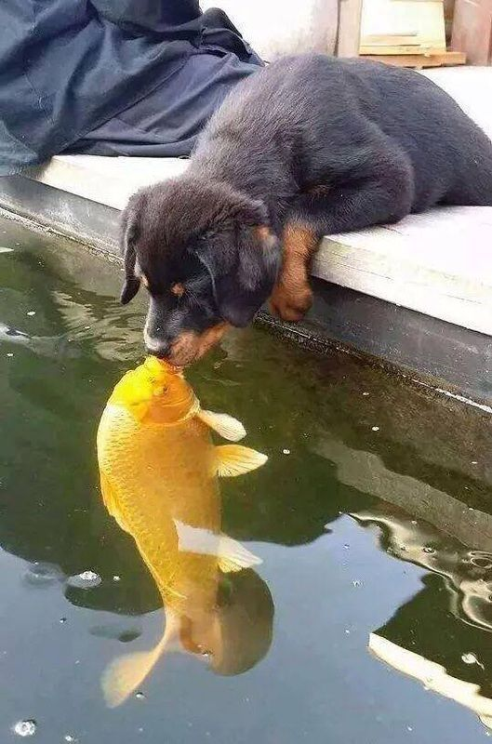

Slide 14
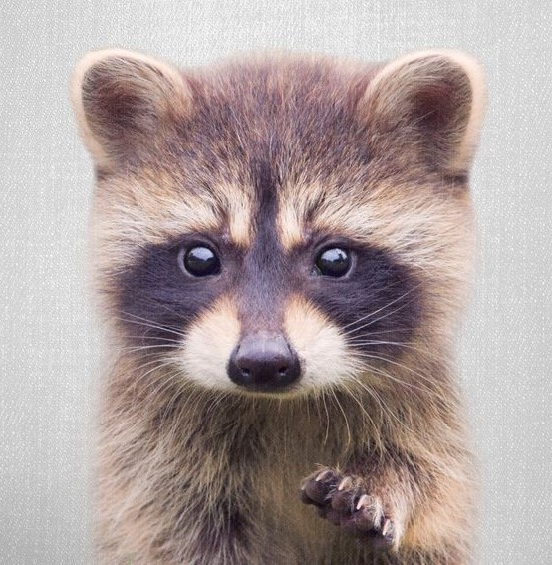
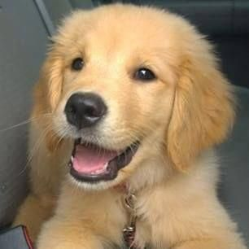
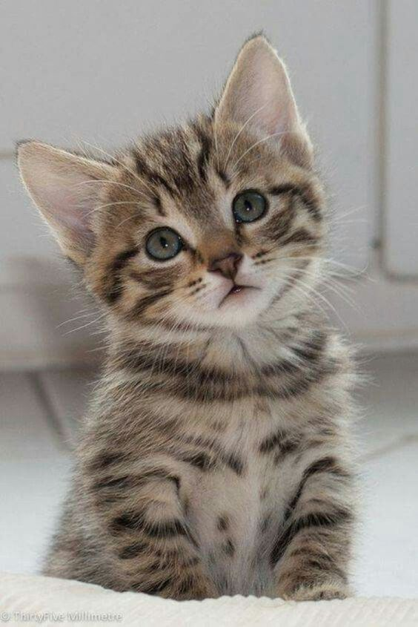
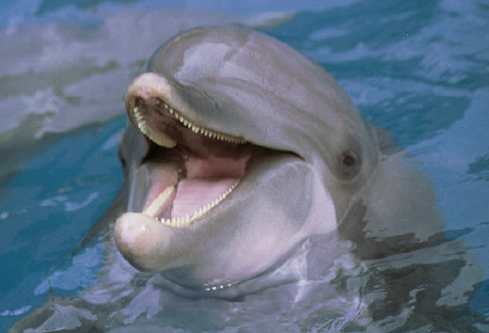

Slide 15
